Slide 1
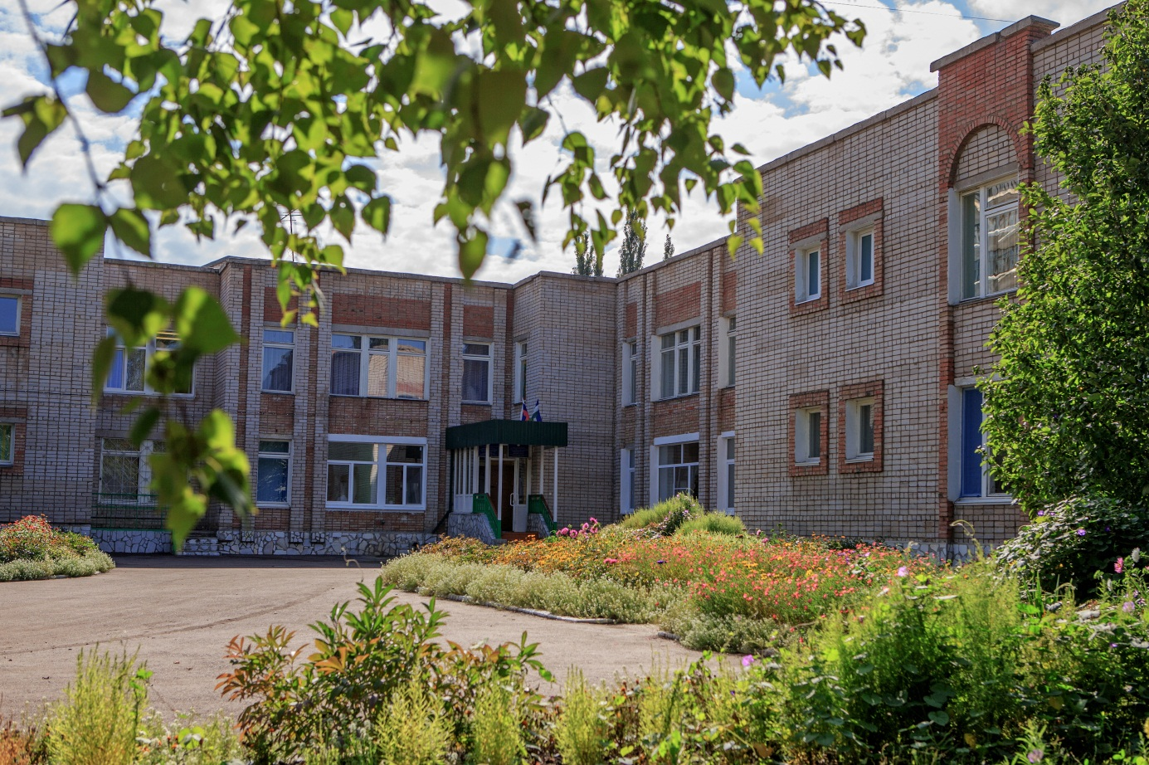
Муниципальное автономное дошкольное образовательное учреждение «Детский сад № 94» городского округа город Стерлитамак Республики Башкортостан
Шпенглер Анжелика Николаевна
учитель-логопед
высшая квалификационная категория

Slide 2
Ринолалия как нарушение речи

Slide 3
Ринолалия (гнусавость) - изменение тембра голоса, искажение произношения звуков в результате нарушения нормального участия носовой полости в процессе речи образования. Определить гнусавость можно: - на слух; - при поднесении зеркала к носу (если при произнесении слов безносовых звуков зеркало запотевает - открытая гнусавость; - при произнесении слов с носовыми звуками зеркало не запотевает - закрытая).

Slide 4
Причины возникновения ринолалии
Органические центрального
Могут быть врожденные и приобретенные:
укороченное мягкое небо
отсутствие маленького язычка
укороченный или раздвоенный мягкий язычок
полипы, аденоиды, опухоли, искривления носовой перегородки, гипертрофия слизистой носа, травмы неба, последствия операций и болезней (перфорации, рубцовые изменения)
расщелины неба и губы различной величины и формы
Функциональные центральные
Функциональные периферические

Slide 5
Виды врожденных расщелин
сквозные: одно- и двусторонние
несквозные: полные и неполные
субмукозные: несквозные, подслизистые, скрытые

Slide 6
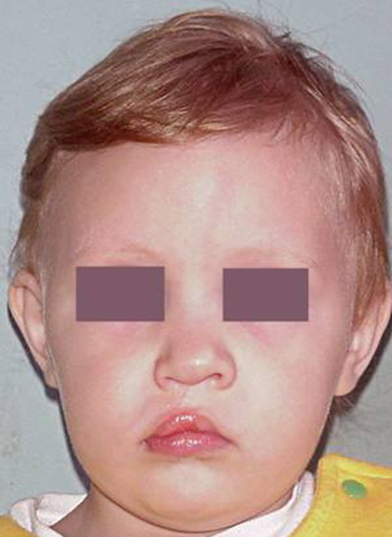
5 месяцев 1 год 3 месяца Мальчик со сквозной расщелиной верхней губы и нёба справа

Slide 7
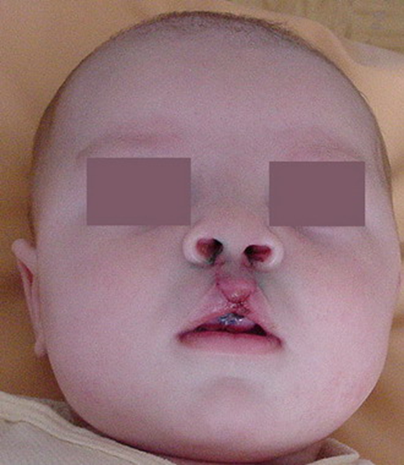
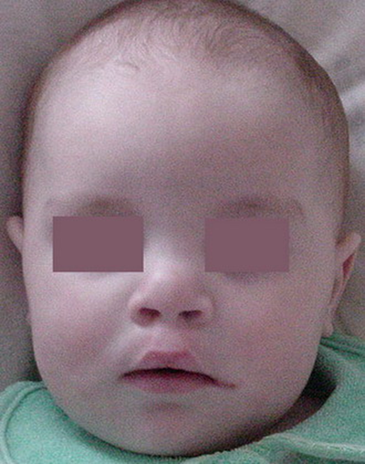
Ребёнок с двусторонней сквозной расщелиной верхней губы и нёба с выраженной протрузией межчелюстного фрагмента: в возрасте 3 месяцев – до операции, в возрасте 3 месяцев – через 10-дней после операции, в возрасте 6 месяцев.

Slide 8
Односторонняя полная расщелина губы и нёба

Slide 9
Неполное одностороннее расщепление неба

Slide 10
Полная двухсторонняя расщелина нёба

Slide 11
Различная степень поражения мягкого и твердого нёба

Slide 12
Расщелина губы:
частичные
полные

Slide 13
Двухсторонняя расщелина губы
До
После

Slide 14
Односторонняя расщелина губы
До
После

Slide 15
Формы ринолалии
Открытая
закрытая
смешанная

Slide 16
Коррекция ринолалии
Комплексная коррекция ринолалии состоит в проведении следующих мероприятий:
Хирургическое исправление анатомических дефектов;
Ортодонтическое устранение и профилактика повторных деформаций верхней челюсти;
Лечебная общеукрепляющая физкультура;
Оториноларингологическая санация с целью предотвращения нарушения слуха;
Психотерапевтическая помощь.

Slide 17
Основные направления ранней логопедической помощи
Нормализация речевого и физиологического дыхания;
Восстановление правильного небно-глоточного смыкания;
Формирование корректной артикуляции;
Исправление звукопроизношения;
Устранение назального тембра голоса;
Закрепление навыков свободного речевого общения;
Приведение в норму просодической стороны речи;
Развитие звукового анализа и фонематического восприятия;
Предупреждение дисграфии и дислексии;
Контроль над общим развитием речи.

Slide 18
Эффективность лечения ринолалии зависит:
Выраженности артикуляционных дефектов;
Сопутствующих нарушений и заболеваний;
Сроков начала лечения;
Времени и качества проведенных операций;
Возраста больного;
Степени его компенсаторных возможностей;
Состояния слуха;
Особенностей личности;
Состояния интеллекта;
Влияния речевой среды.

Slide 19
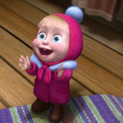
Спасибо за внимание

